Slide 1
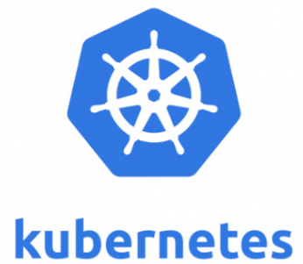
Kubernetes Clase 1
Notes:
<número>

Slide 2
Objectivos
El training tendrá como objetivo brindar al equipo los conocimientos básicos y necesarios de kubernetes, para que puedan llevar a cabo sus tareas.
Que es kubernetes?
Kubernetes y plugins
Que es un pod?
Cuando docker y cuando kubernetes?
Container vs Pods
Redes
Arquitectura de Kubernetes
Helm
Instalar ambiente de desarrollo
Notes:
<número>

Slide 3
Que es kubernetes?
Kubernetes es una plataforma portable y extensible de código abierto para administrar cargas de trabajo y servicios.
Kubernetes facilita la automatización y la configuración declarativa. Tiene un ecosistema grande y en rápido crecimiento.
El soporte, las herramientas y los servicios para Kubernetes están ampliamente disponibles.
Google liberó el proyecto Kubernetes en el año 2014.
Kubernetes se basa en la experiencia de Google corriendo aplicaciones en producción a gran escala por década y media, junto a las mejores ideas y prácticas de la comunidad.
Kubernetes es una herramienta de orquestaciones que utiliza a la maquina virtual de docker sobre Linux para realizar la misma.

Slide 4
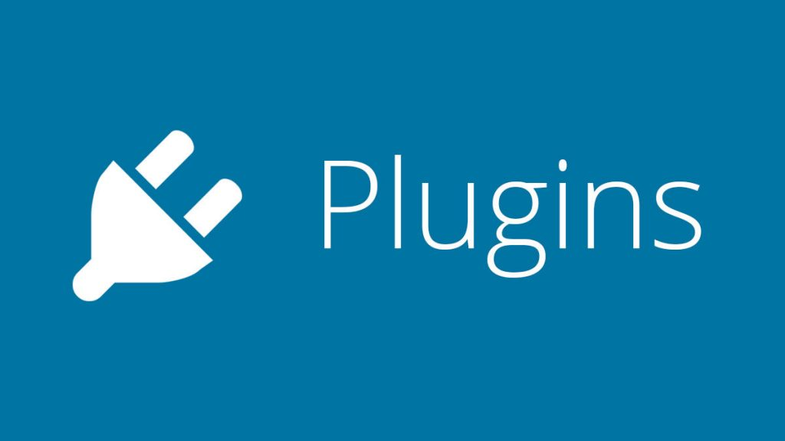
Kubernetes y plugins
Kubernetes es una plataforma que esta basada en plugins.
Todas las funcionalidades y/o acciones que se realizan en kubernetes las hace un plugin que esta representada en un pod.
Otra detalle muy importante que es una plataforma 100% dependiente del proveedor que se use en internet, sea libre y opensource como kubernetes.io o uno bajo licencia como openshift.
Cada vez que se agrege un nodo o nuevas funcionalidades, el cluster de kubernetes se intenta conectar a internet para buscar lo que requiera.

Slide 5
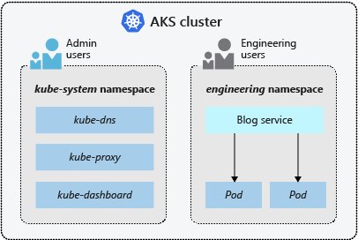
Kubernetes plugins basicos
Kubernetes para funcionar necesita un mínimo de plugis que se agregar automáticamente al cluster en su instalación, los mismos son:
- dns – los dns del sistema
- etcd – es un storage key-value
- kube-apiserver – la api de kuerbernetes
- kube-controller-manager – controladores
- kube-proxy – el proxy que hace la comunicación entre los diferentes componentes
- kube-scheduler – el cron del sistema

Slide 6
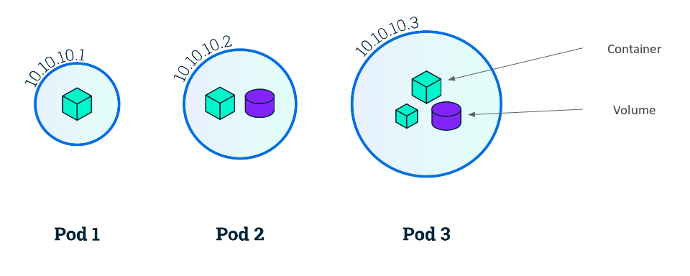
Que es pod?
¿Qué es un pod?
Los pods son los objetos más pequeños y básicos que se pueden implementar en Kubernetes.
Un pod representa una instancia única de un proceso en ejecución en tu clúster.
Los pods contienen uno o más contenedores, como los contenedores de Docker.

Slide 7
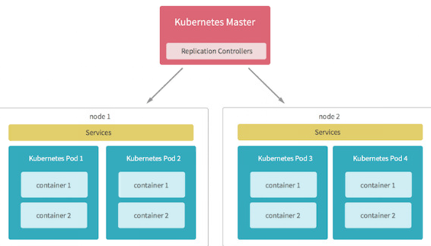
Cuando docker y cuando kubernetes?
Lo primero que hay que aclarar que kubernes no existe sin docker, ya que es una herramienta que administra docker a alto nivel.
Cuando usar dockers y cuando kubernetes?
Lo primero que hay que saber es que dockers ofrece persistencia de datos y sesiones persistentes, mientras que kubernetes por si mismo no.
Cuando querríamos hacer una aplicación stand
Alone con información persistente como una
base de datos, es recomendable usar dockers
puro.
Cuando querramos hacer una aplicación statica
que puede escalar sin problemas, es
recomendable usar kubernetes.

Slide 8
Kubernetes Opensource y Licenciado
Kubernetes existe en versión opensource tanto como licenciado.
La diferencia que hacen a uno y otro es :
El soporte de un proveedor
Features desarrollados para empresas
Liberacion de versiones estables solamente
Un mayor control a la seguridad
Nunca están en la utlima versión liberada por el desarrollador oficial.
Kubernetes se va liberando por versiones, la versión determina las extensiones compatibles de la misma.
La web oficial de kubernetes donde se puede ver toda la documentaciones y realease es :
https://kubernetes.io/
Y
https://cloud.google.com/kubernetes-engine/

Slide 9
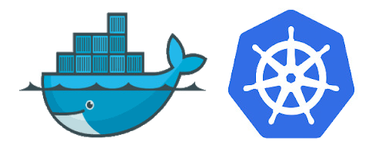
Versiones de Kubernetes
Kubernetes actualmente tiene varias versiones disponibles, de las cuáles no todas son compatibles con dockers.
Esto es un dato importante cuando hay que hacer una actualización al sistema operativo, que no actualice docker a una versión incompatible con kubernetes.
Lista de versiones existentes :
v.1.13
v.1.14
v.1.15
v.1.16
v.1.17
En esta url se pueden encontrar los releases oficiales :
https://kubernetes.io/docs/setup/release/notes/

Slide 10
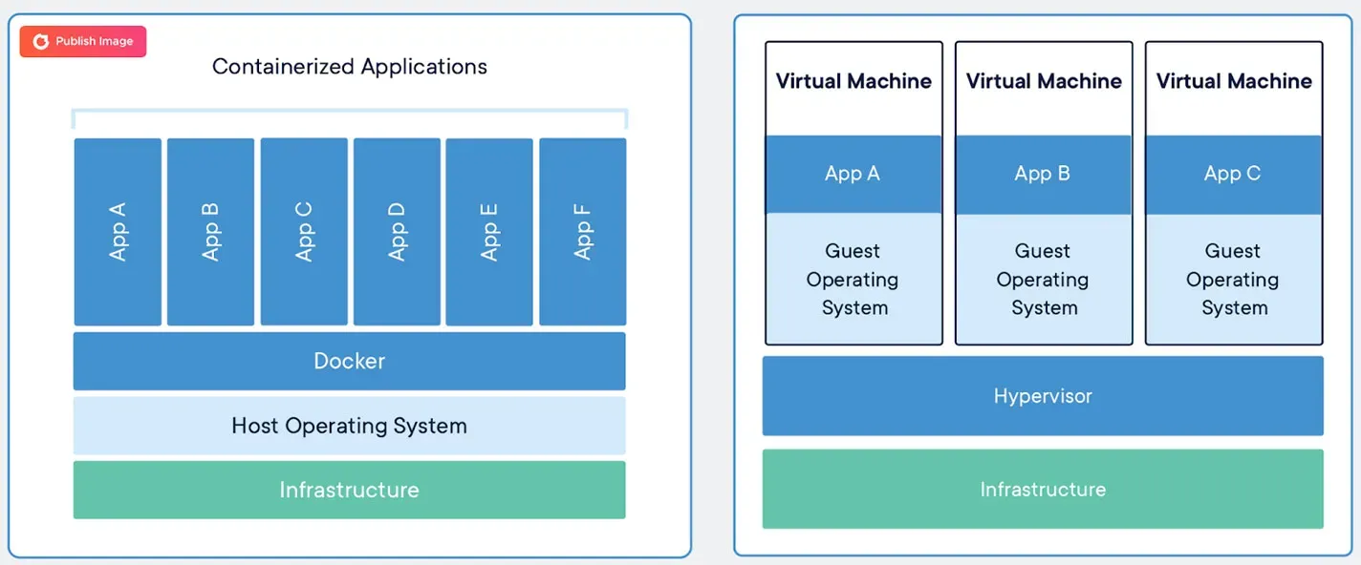
Container vs Pods
CONTAINER: Un container es una unidad de software estandarizada que “empaqueta el código y todas sus dependencias para que la aplicación se ejecute de forma rápida y de forma viable, de un entorno a otro” Es una capa adicional de abstracción y automatización de virtualización de aplicaciones en múltiples sistemas operativos tradicionales. | POD : La unidad más pequeña de kubernetes son los Pods, con los que podemos correr contenedores. Un pod representa un conjunto de contenedores que comparten almacenamiento y una única IP. Los pods son efímeros, cuando se destruyen se pierde toda la información que contenía. Si queremos desarrollar aplicaciones persistentes tenemos que utilizar volúmenes.

Slide 11
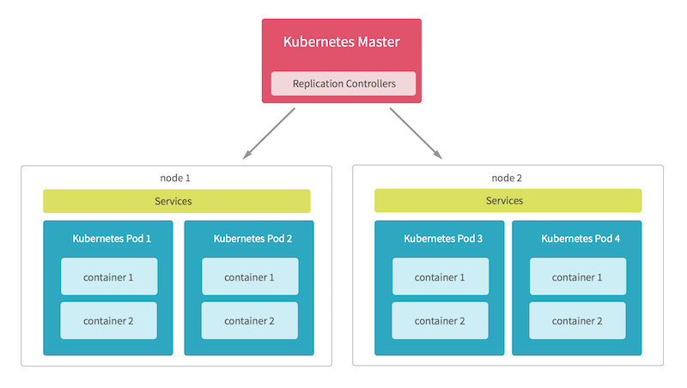
Arquitectura de Kubernetes
La arquitectura de kubernetes mas básica esta basada en nodos master que son los encargados de controlar el cluster y nodos workers que son los que se ocupan de trabajar.
Cada Master puede soportar una cierta cantidad de workers.
Esta limitante depende de la versión y proveedor de kubernetes que se este usando.
Para instalar kubernetes primero hay que definir la arquitectura deseada porque después no se pueden agregar mas Master y ahi conlleva la limitante del cluster.

Slide 12
Redes
Red LAN, Red Docker y Red Kubernetes
Red LAN : conecta diferentes ordenadores en un área pequeña, como un edificio o una habitación, lo que permite a los usuarios enviar, compartir y recibir archivos.
Red Docker : conecta diferentes containers de un red LAN, que se encuentren dentro de un mismo equipo físico o virtual.
Esta no es visible fuera de la maquina anfitrio.
Red Kubernetes : Kubernetes, ademas de tener la Red LAN y la de Docker, crea otro red virtual entre los diferentes equipos que conforman el cluster de kubernetes.
Esta permite que cualquier pods y/o container ubicado en un anfitrión se puda comunicar con otro como si estuviera en la misma VLAN.
Actualmente hay 2 redes que dominan el mercado:
- Flannel
- Canico

Slide 13
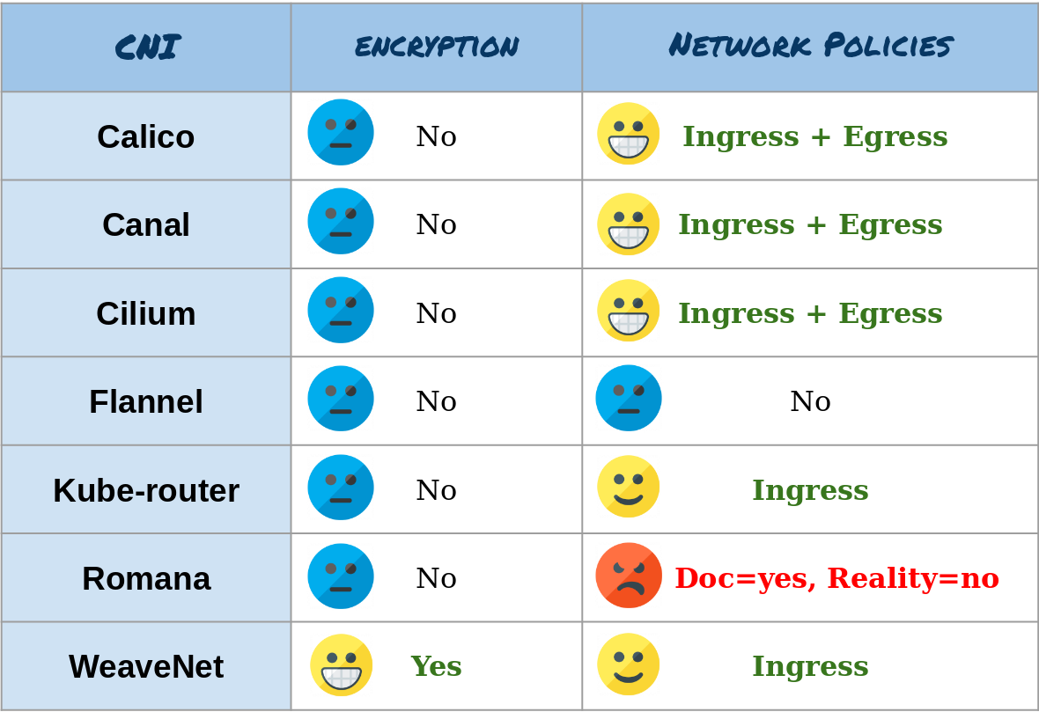
Redes Comparativas

Slide 14
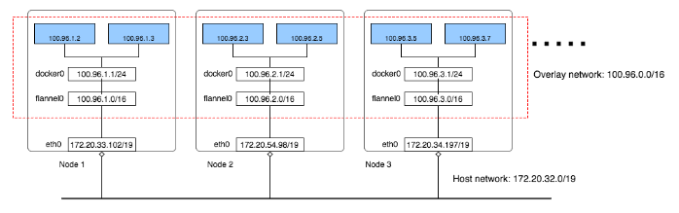
Ejemplo de una Red
Se muestra una red flannel desplegada

Slide 15
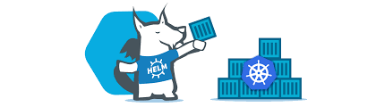
Helm
Helm es una herramienta que se esta volviendo muy popular para gestionar los charts de Kubernetes (paquetes de Recursos de Kubernetes).
Dentro de Helm está Monocular, que es una UI web para gestionar aplicaciones Helm Charts permitiendo buscar y descubrir charts desde diversos repositorios e instalarlos con un click.
Helm funciona en forma declarativa, se le dice cual es el resultado final de una operacion que se quiere tener y no como debe hacer, ejemplo:
Instalar mysql ...

Slide 16
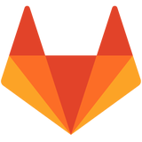
Helm ejemplo
La web oficial de Helm es https://helm.sh/.
Helm es un proyecto independiente de kubernetes y hay que verificar las compatibilidades de la api antes de usarlo.
En la web se puede encontrar la instalación y diferentes ejemplos ya armados de una instalación tipica, ejemplo: gitlab
helm repo add gitlab https://charts.gitlab.io/
helm install gitlab/auto-deploy-app --version 0.5.2
Tambien podemos ver todas las especificaciones del despliegue que fueron subidas en :
https://hub.helm.sh/charts/gitlab/auto-deploy-app

